Slide 1
Деловая игра
«ЭКОЛОГИЧЕСКАЯ ГОСТИНАЯ»
Подготовила воспитатель МБДОУ детского сада № 1 «Ромашка» Самсонова С.В.

Slide 2
Цели игры:
дать практическую направленность
экологическим знаниям участников;
развивать творческий потенциал педагогов,
их компетентность в сфере экологии;
совершенствовать работу в ДОУ по формированию
у дошкольников основ экологической культуры;
повысить профессиональное мастерство педагогов
и эффективность их деятельности;
установить тесное сотрудничество между педагогами ДОУ.

Slide 3
Экология («экое» – дом,
«логос» –
наука) – наука о Доме,
в котором
мы живем.
В более узком смысле
экологией
называют науку « об отношениях
растительных и животных организмов
и образуемых ими сообществ
между собой и окружающей средой».

Slide 4
«Охранять природу –
значит охранять Родину»
М. Пришвин
«Мир, окружающий ребенка –
это прежде всего мир природы
с безграничным богатством явлений,
с неисчерпаемой красотой…
Здесь, в природе, вечный источник
детского разума…»
В. Сухомлинский

Slide 5
Цели экологического воспитания:
формирование начал экологической культуры;
Содействовать умению детей правильно строить взаимоотношения с окружающим его миром;
формирование осознанно правильного отношения
к явлениям, объектам живой и неживой природы, которые составляют их непосредственное окружение;
изучение детьми объектов живой и неживой природы;
познание живого во взаимосвязи со средой обитания
и выработка на этой основе правильных форм взаимодействия с ним.

Slide 6
- формирование системы элементарных экологических знаний и представлений; - воспитание гуманного, бережного, эмоционально-положительного отношения к природе; - развитие эстетических чувств и ценностного отношения к окружающему миру; - формирование элементарных навыков рационального природопользования.
Задачи экологического воспитания:

Slide 7
Разминка

Slide 8
Методическое обеспечение
по развитию экологического
воспитания с учетом ФГОС ДО
Назовите известные вам методические пособия для
решения задач экологического воспитания в ДОУ.

Slide 9
Методы, используемые в ДОУ для
воспитания и образования детей
Наглядные
Практические
Словесные

Slide 10
Формы экологической работы.
Назовите формы экологической работы с детьми, используемые в ДОУ.

Slide 11
«Экологическая
Зарядка»

Slide 12
«Элементы предметно – развивающей среды»
Назовите элементы предметно – развивающей среды в ДОУ, используемые для экологического воспитания дошкольников.

Slide 13
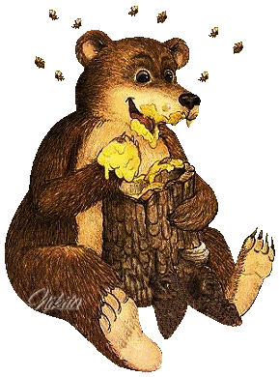
«Назовите животных»

Slide 14
«Экологическое лукошко»

Slide 15
«Музыкальная пауза»

Slide 16
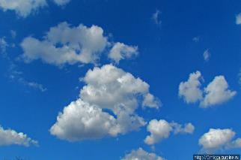
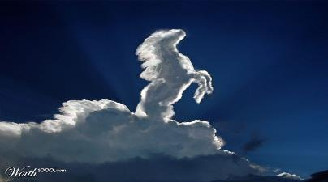

Slide 17
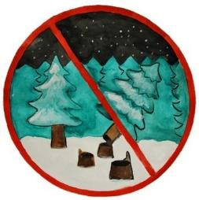
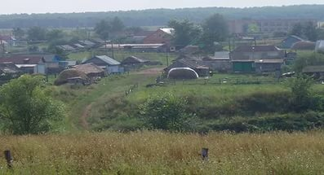
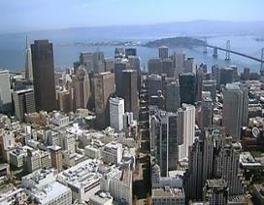
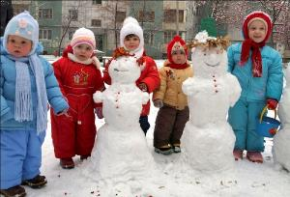
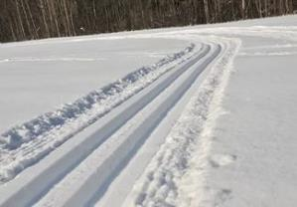

Slide 18
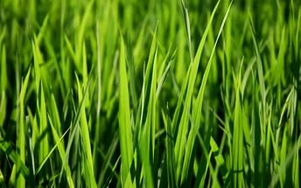
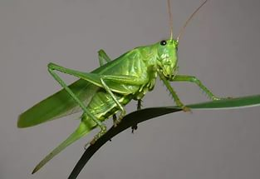
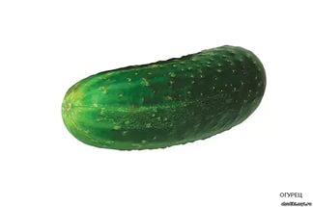

Slide 19
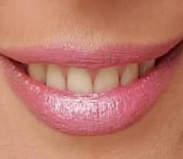
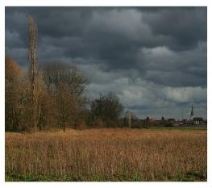
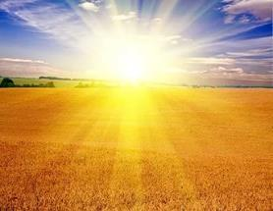
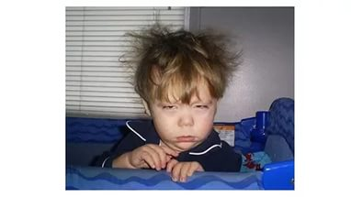

Slide 20
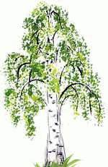
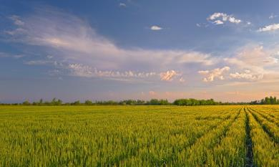
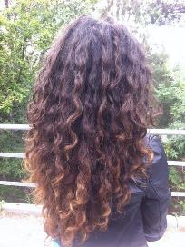

Slide 21
Давайте друзья, в любую погоду
Будем беречь родную ПРИРОДУ!
И от любви заботливой нашей
Станет земля и богаче, и краше!
Помните взрослые, помните дети!
Помните – что красота на планете
Будет зависеть только от нас.
Не забывайте об этом сейчас.
Планету живую сберечь для народа,
И пусть восхваляет гимн жизни ПРИРОДА!

